Slide 1


JS34
APIルーティング

Slide 2
APIルートの構成と仕組み

Slide 3
仕様
http://localhost:3000/api/* でアクセス
ファイル名：route.ts
ポイント | 説明
app/api/**/route.ts | APIルートの基本構造
GET, POST 関数をエクスポート | メソッドに応じて分けて記述
NextResponse.json() | JSONレスポンスに便利
Node.js環境 | fs, pathなど使える

Slide 4
GETリクエスト

Slide 5
ファイル構成
app/ ├── api/ │ └── hello/ │ └── route.ts

Slide 6
GETルーティング
ルーティングファイル：app/api/hello/route.ts
インポート：NextResponse
GETリクエスト：GET()
import { NextResponse } from 'next/server'; export async function GET() { }

Slide 7
レスポンス
データをレスポンス
レスポンス処理：NextResponse
JSONエンコード：json()
import { NextResponse } from 'next/server'; export async function GET() { const data = { message: "こんにちは、API!" }; return NextResponse.json(data); }

Slide 8
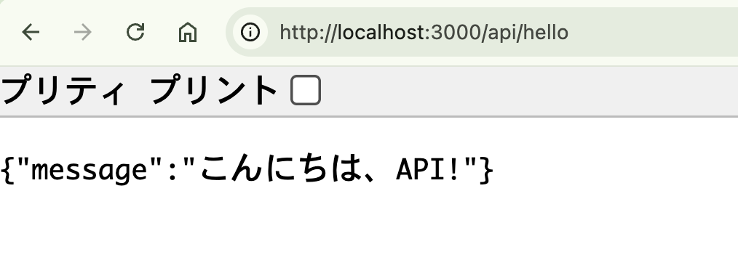
APIにリクエスト
http://localhost/:3000/api/hello にアクセス

Slide 9
DEMO

Slide 10
POSTリクエスト

Slide 11
POSTルーティング
ルーティングファイル：app/api/echo/route.ts
インポート：NextResponse
POSTリクエスト：POST()
import { NextResponse } from 'next/server'; export async function POST() { }

Slide 12
レスポンス
データをレスポンス
レスポンス処理：NextResponse
JSONエンコード：json()
import { NextResponse } from 'next/server'; export async function GET() { const data = { message: "こんにちは、API!" }; return NextResponse.json(data); }

Slide 13
リクエスト取得
リクエストデータを、JSONデータにデコード
import { NextResponse } from "next/server"; export async function POST(req: Request) { // JSONデータ受け取ってデコード const body = await req.json(); }

Slide 14
レスポンス
データを、JSONデータにエンコードしてレスポンス
// JSONデータにエンコードして、レスポンスする return NextResponse.json({ received: body, message: "データを受け取りました！" });

Slide 15
送信フォーム（コンポーネント）
コンポーネント：app/components/PostTest.tsx
テキストボックス & ボタン
<form onSubmit={handlePostTest}> <input type="text" value={text} onChange={(e) => setText(e.target.value)} /> <button type="submit">送信</button> </form>

Slide 16
API送信処理
FetchAPIで送信：/api/echo
送信データ：JSONフォーマット
const res = await fetch("/api/echo", { method: "POST", headers: { "Content-Type": "application/json", }, body: JSON.stringify({ text }),
});

Slide 17
API送信処理
JSONエンコード：res.json()
結果をステート変数で表示：result, setResult()
const data = await res.json(); setResult(JSON.stringify(data, null, 2));

Slide 18
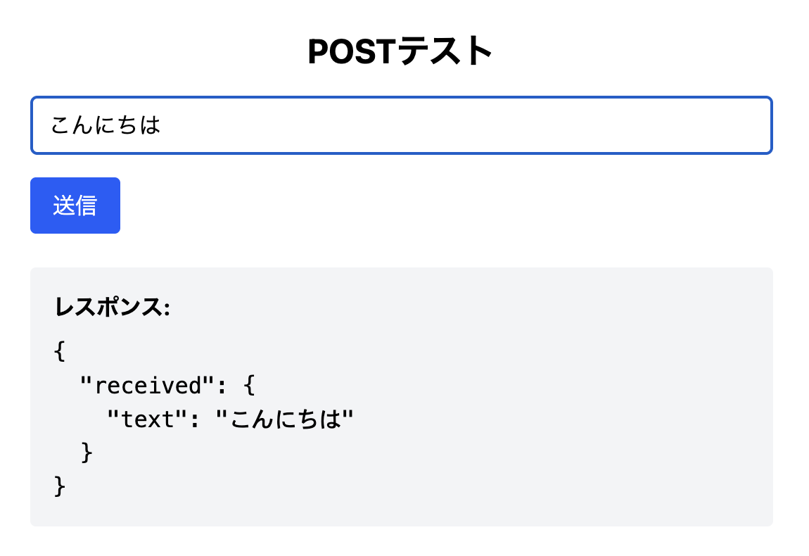
送信フォーム
トップページからコンポーネント読み込み
ブラウザでデータ送信
<div> <PostTest /> </div>

Slide 19
DEMO

